Slide 1

1.Gün Özet
Android nedir?
Android Uygulamaları hangi programlama diliyle geliştirilir?
Android uygulamaları hangi IDE kullanılarak geliştirilir. (Kurmayan var mı? :) Dışarı! )
Github ne işe yarar?
Toast ve Log nedir?

Slide 2
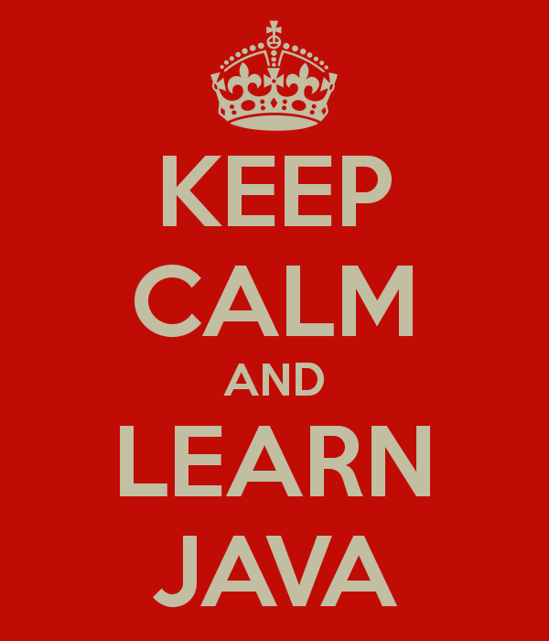
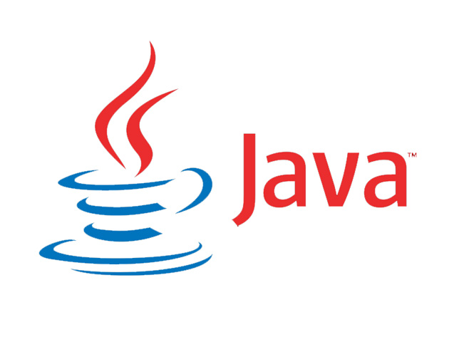
32 günde android programlama öğren
2. GÜN
JAVA Programlama Dilinin Temelleri

Slide 3
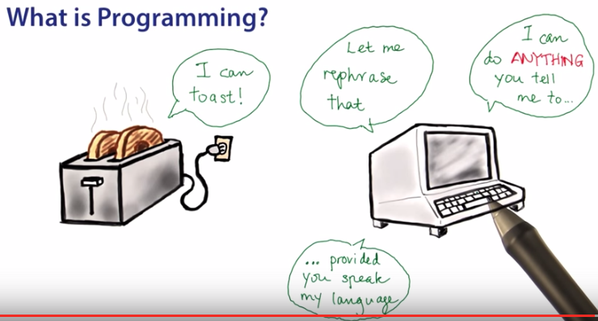
Programlama nedir?
Bir problemin algoritma oluşturularak bilgisayarın anlayacağı dilden ifade edilerek çözülmesidir.

Slide 4
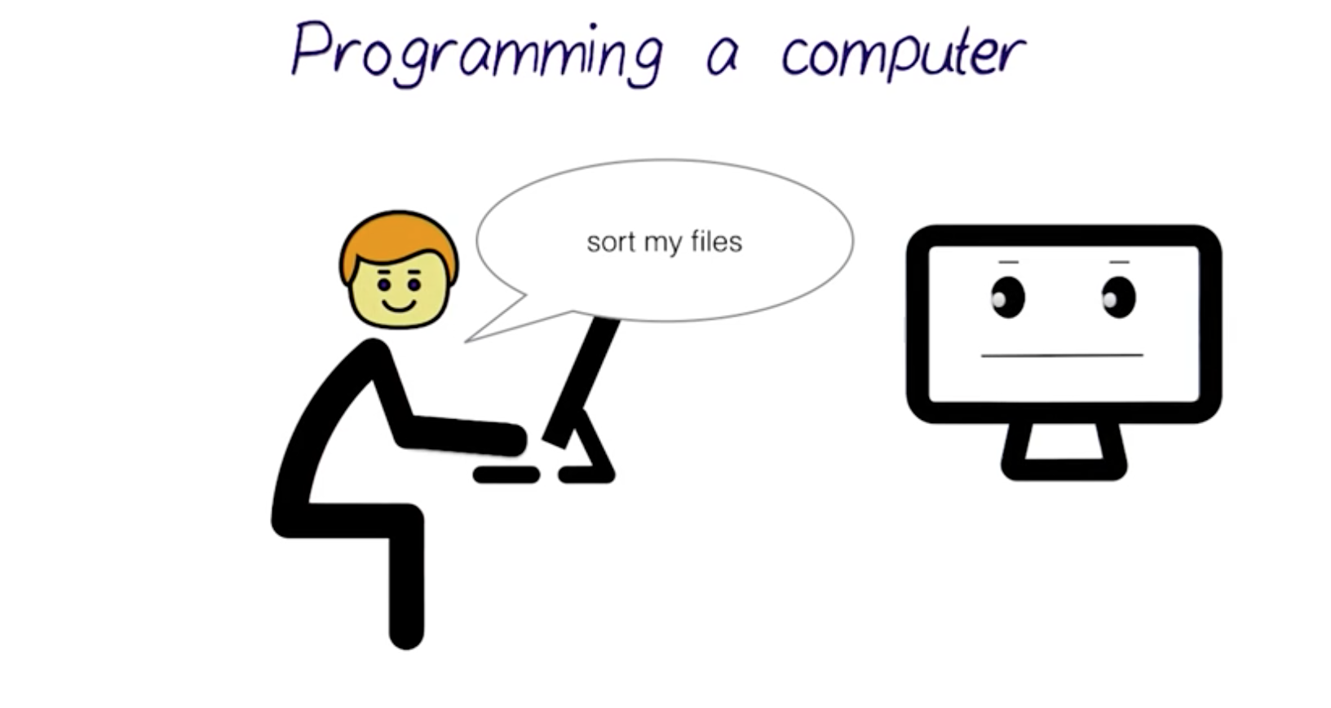
Programlama nedir?
Biraz bilgisayarın anlamayacağı dilden konuşalım.

Slide 5
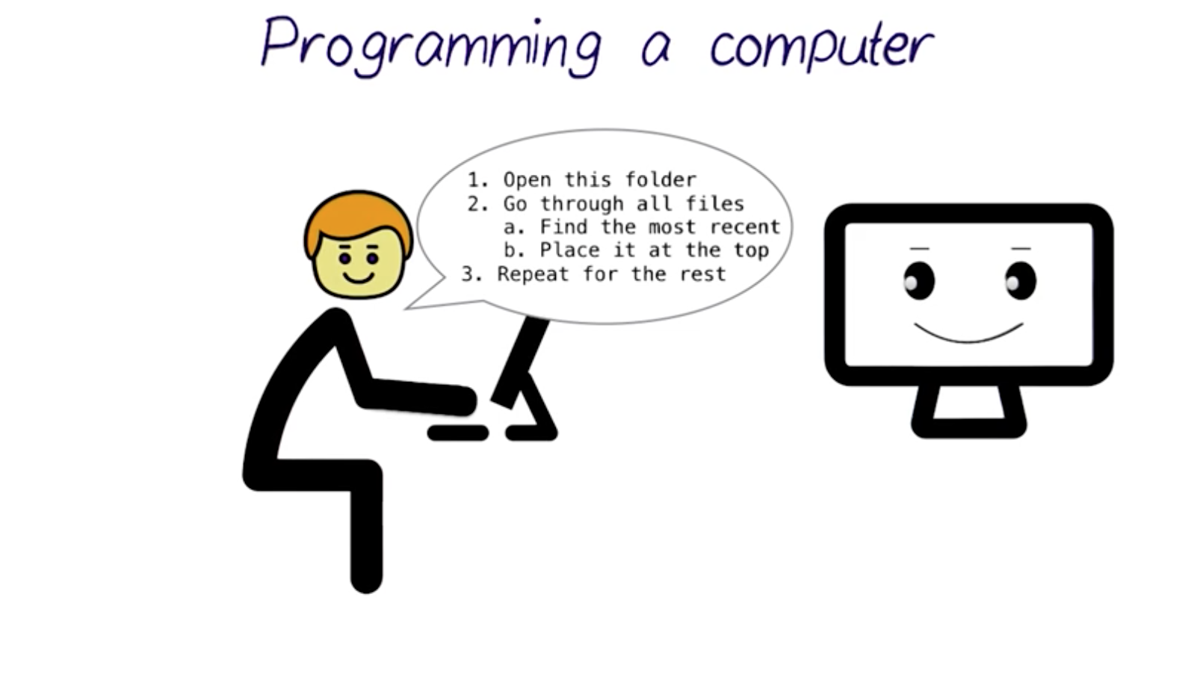
Programlama nedir?
Biraz da bilgisayarın anlayacağı dilden konuşalım.

Slide 6
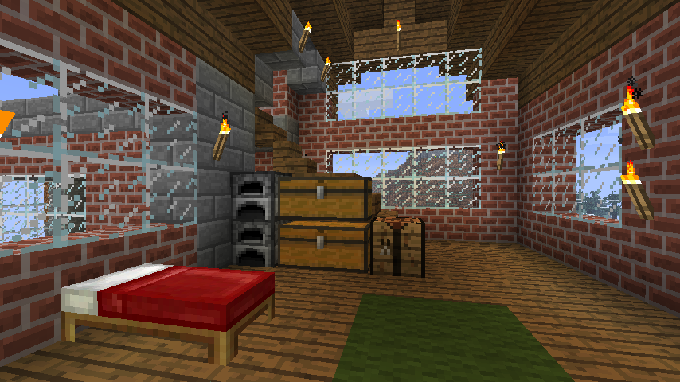
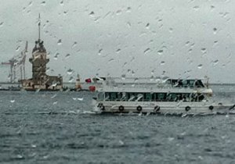

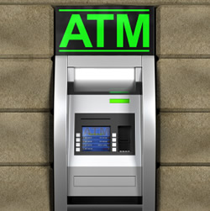
Algoritma nedir?
Evinizdesiniz, yağmur yağıyor, dışarı çıkıp ATM’den para çekmeniz gerekiyor, şemsiyeniz var, NE YAPARSINIZ?

Slide 7
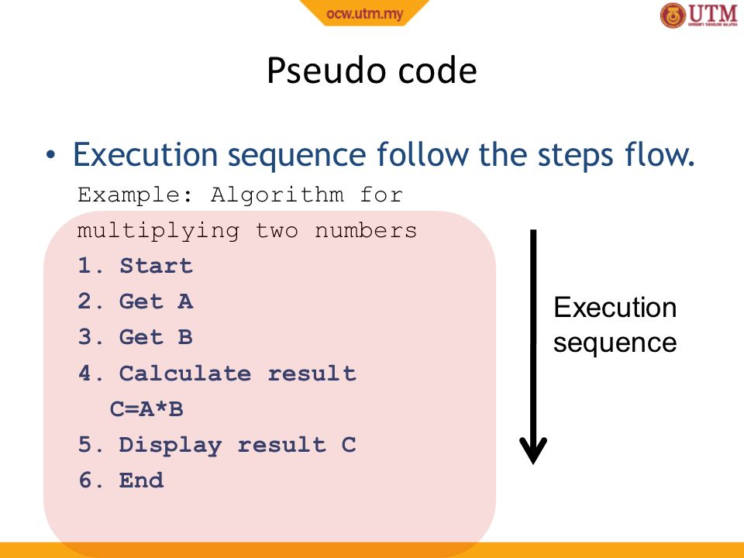
Pseudecode
Pseudecode bir probleme dair çözümün yani bir algoritmanın yazı ile ifade edilmesidir. Bankamatikten para çekme probleminin pseudecode'unu yazınız.

Slide 8
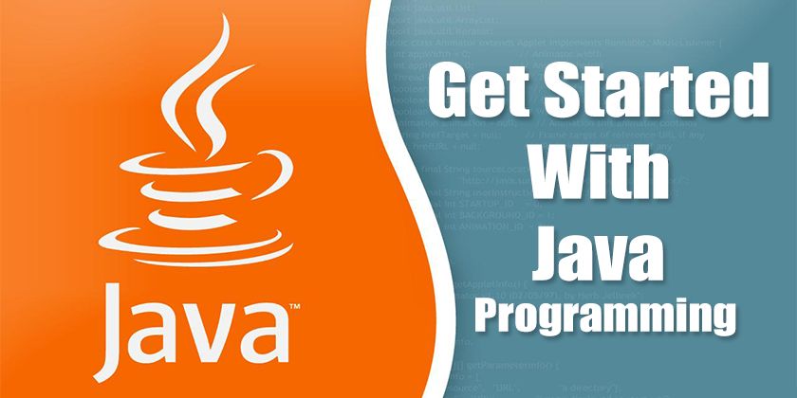
Pseudecode
Yazdığınız pseudecode ne işe yarayacak? Bu kodu bilgisayarda yazabilir misiniz? Nasıl?

Slide 9
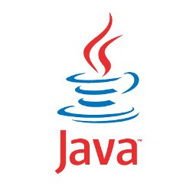
JAVA
Java programlama dilinin özellikleri
Java popülerdir.
Java basittir.
Java güvenlidir.
Java kullanışlıdır.

Slide 10
ANDROID İÇİN JAVA
Derslerimizde JAVA programlama dilini Android programlama için yetecek kadarıyla işleyeceğiz.
Piyasada Java geliştiricilere çok ihtiyaç var çünkü Java her platformda çalışıyor ve Android uygulamalar geliştirmek için Java dilini bilmek gerekiyor.
Java dilini kullanarak bir oyun (Minecraft), bir platform (Android) bir uygulama (NASA Worldwind) geliştirmek mümkündür.

Slide 11
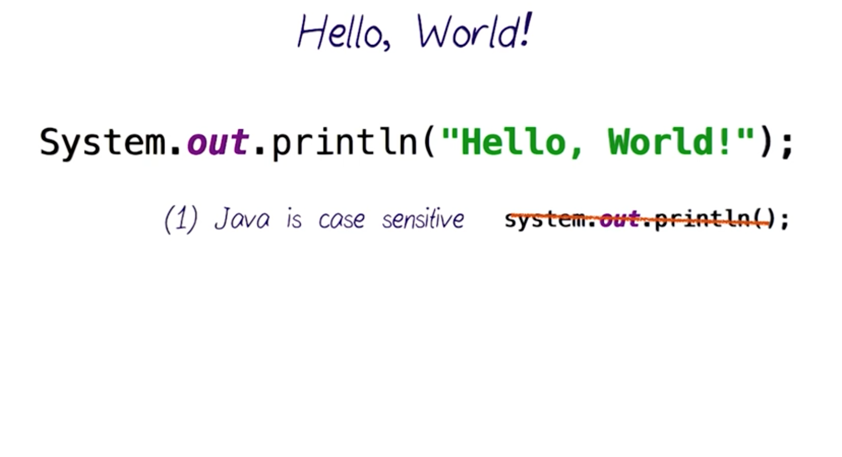
Java
Java'da kelimeler büyük-küçük harf duyarlıdır.

Slide 12
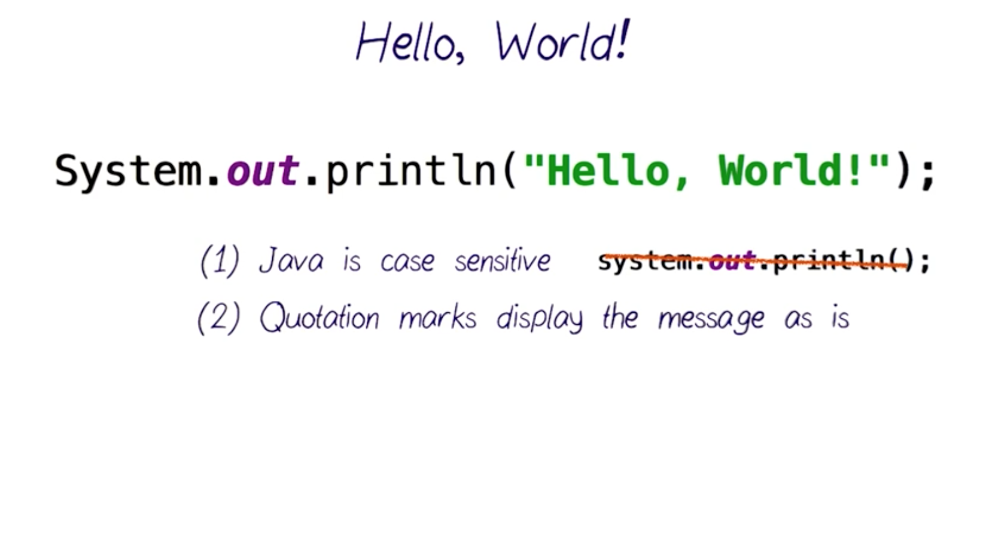
Java
Java'da “ ” kesme işaretleri yazı tanımlamak için kullanılır.

Slide 13
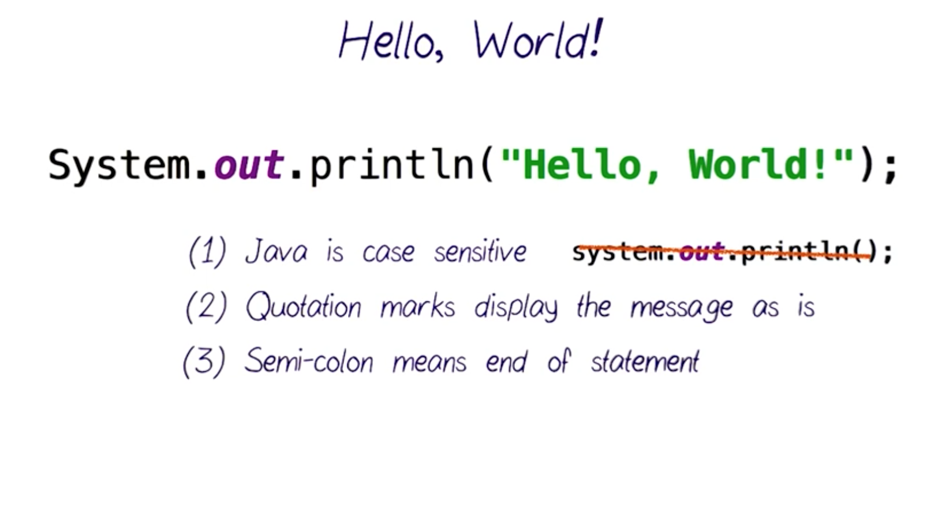
Java
Java'da yapılmasını istediğimiz işlemi belirttikten sonra noktalı virgül sembolünü kullanırız.

Slide 14

JAVA

Slide 15
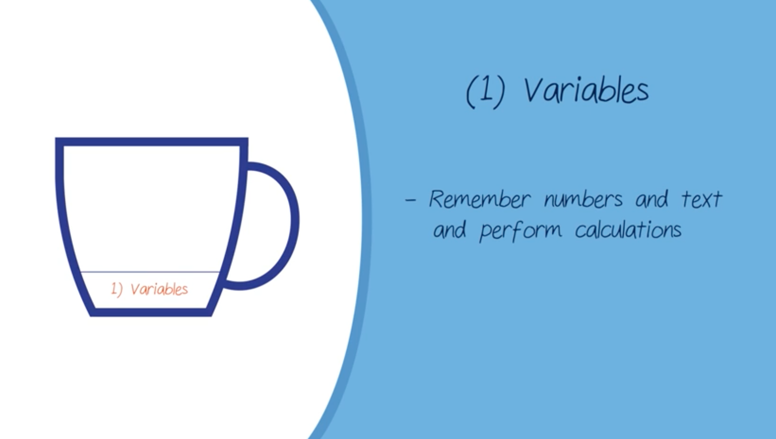
Java - Değişkenler
İlk olarak değişkenlerden bahsedelim.

Slide 16
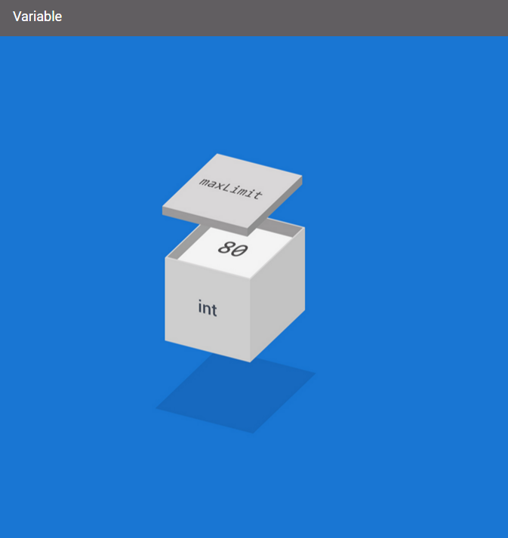
Java - Değişkenler
Değişken (İng. variable), bilgisayar ve matematik biliminde sembolik bir ifade veya bir niceliği (miktarı) ifade etmek için kullanılan semboldür.

Slide 17
Java - Değişkenler
Bir kalem kutusu hayal edin, içine 3 tane de kalem koyabiliriz 10 tane de.
Önce 2 tane kalem koyalım, 1 tanesini çıkarıp 6 tane koyalım, 3 tanesini çıkarıp 1 tane koyalım, 2 tane daha koyalım, son olarak 1 tane çıkarıp 1 tane koyalım.
Sonuçta kaç tane kalemim kalmış oldu?
Değişkenler tam olarak bizim için bu işlemi yapıyorlar.

Slide 18
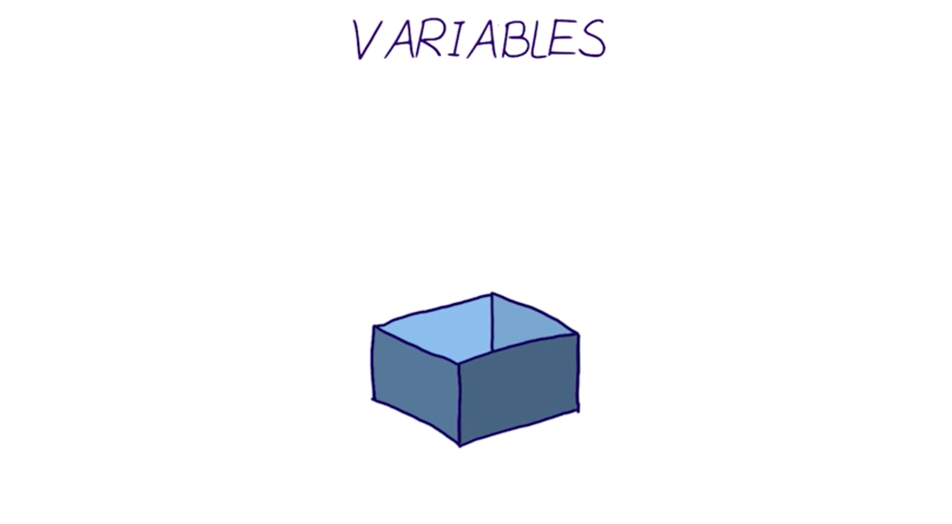
Java - Değişkenler
Değişkenleri kutulara benzetebiliriz. Başlangıçta boşturlar ancak sonradan içlerinde bazı değerler tutabilirler.

Slide 19
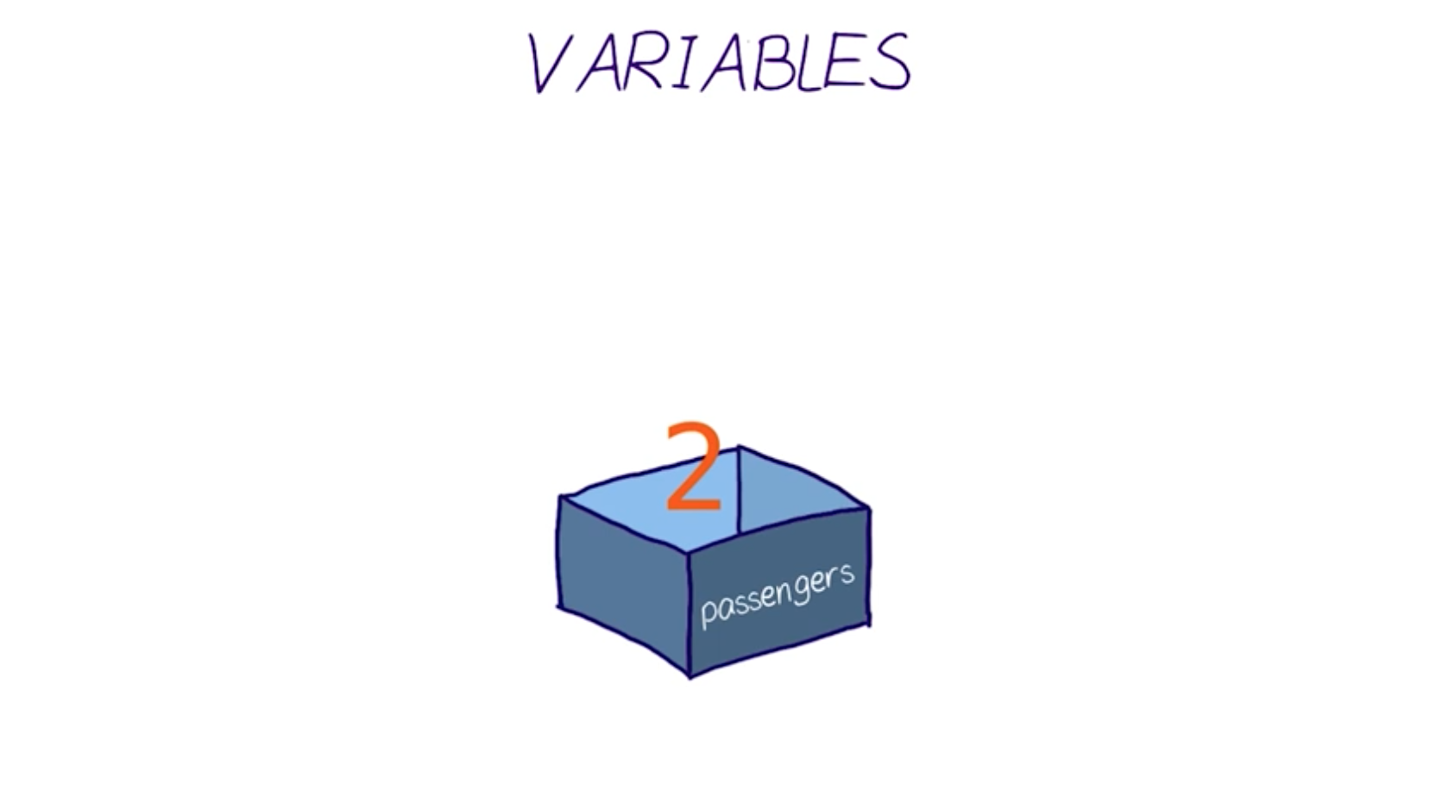
Java - Değişkenler
Değişkenleri kutulara benzetebiliriz. Başlangıçta boşturlar ancak sonradan içlerinde bazı değerler tutabilirler. Aynı zamanda her değişkenin bir adı vardır.

Slide 20
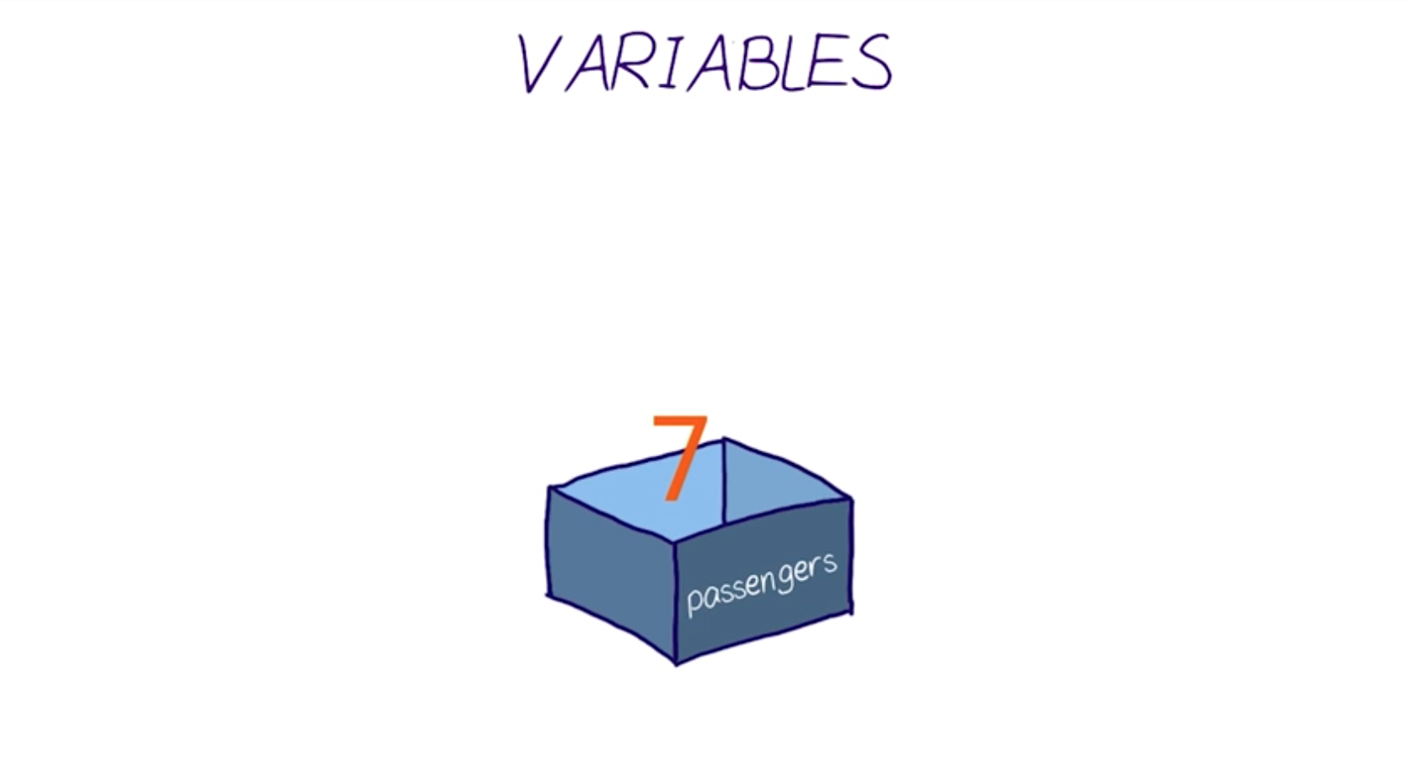
Java - Değişkenler
Hatta bu değerler zamanla değişebilir.

Slide 21
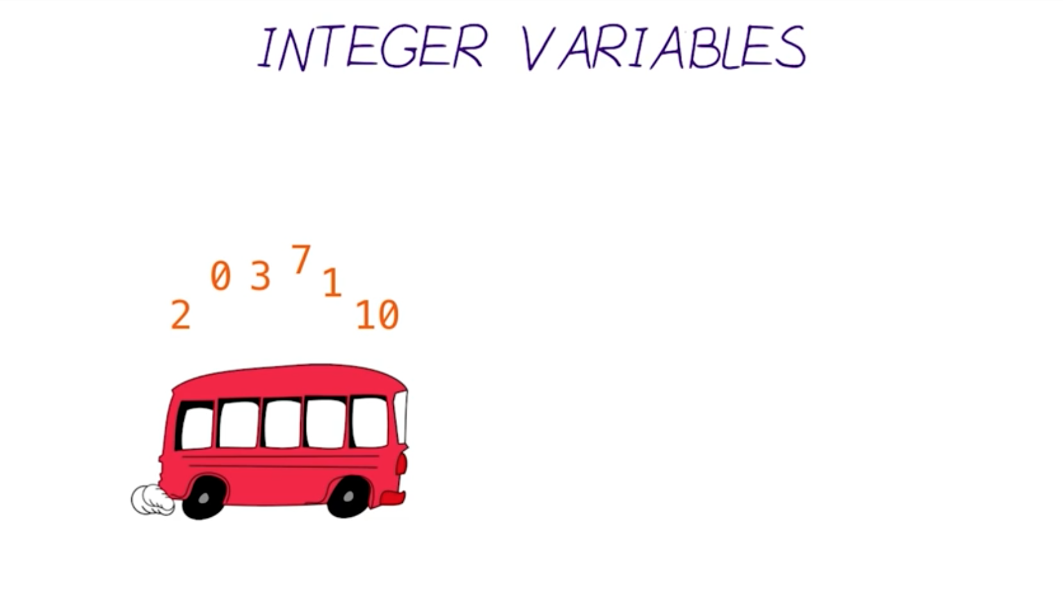
Java - Değişkenler
Bir otobüsteki koltuk sayısı neredeyse her zaman tam sayı cinsindendir. Bu durumda otobüsteki koltuk sayısını ifade edecek değişkeni tam sayı olarak tanımlamamız gerekir.

Slide 22
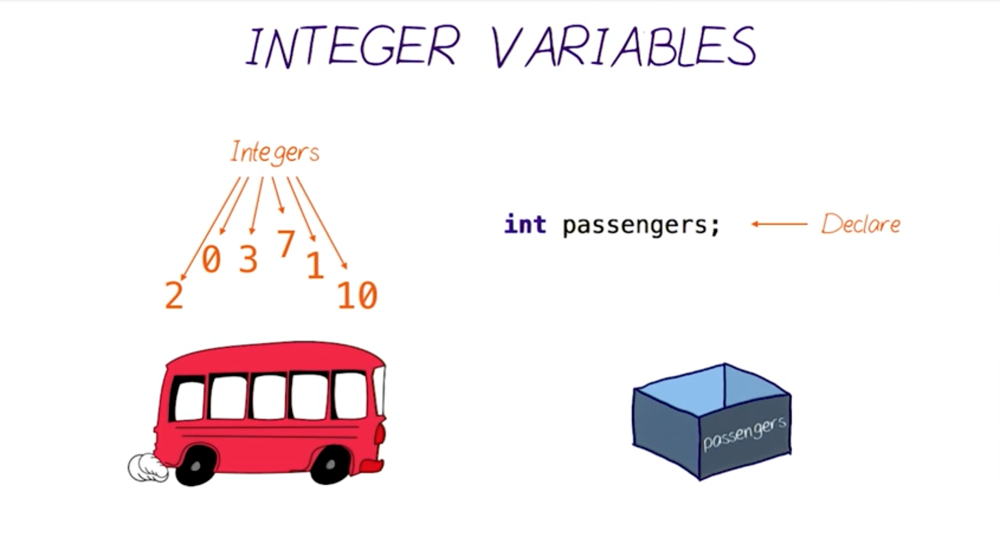
Java - Değişkenler
Java'da tam sayılar int olarak tanımlanır. Aşağıdaki kod parçasında int tipinde passengers adında bir değişken DECLARE etmiş olduk.

Slide 23
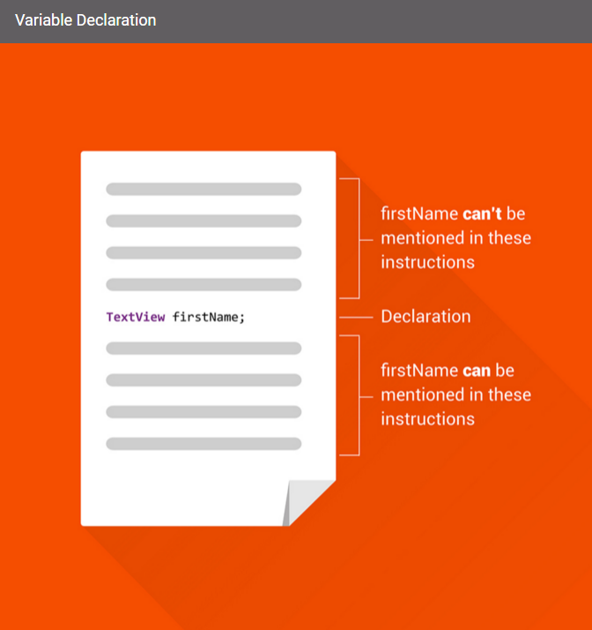
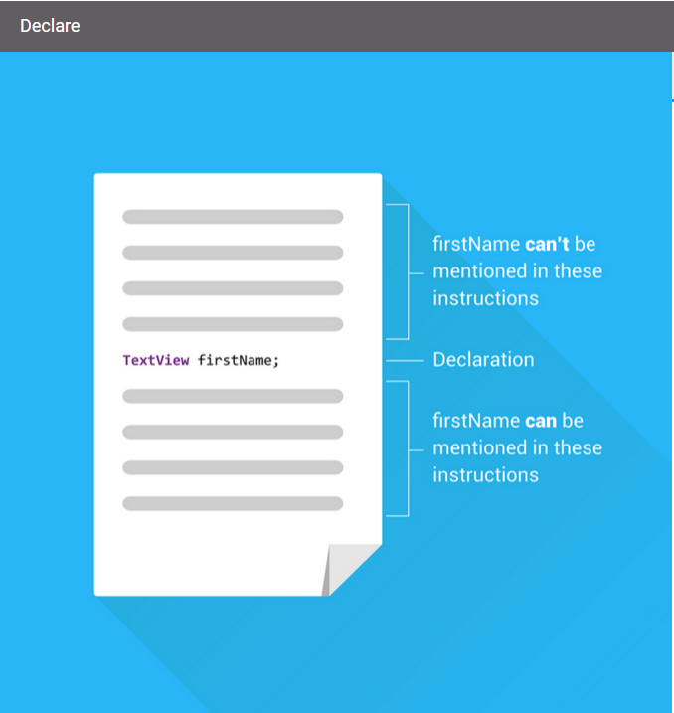
Java - Değişkenler

Slide 24
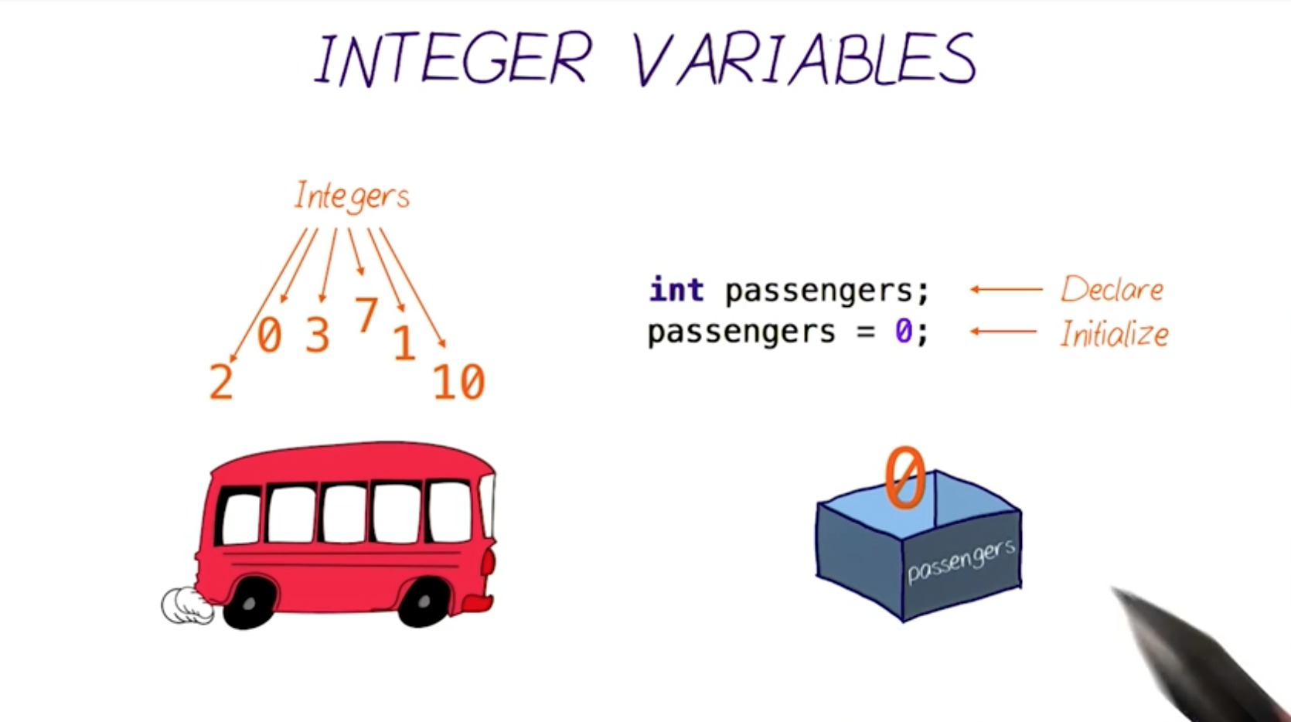
Java - Değişkenler
Aşağıdaki kod parçasında ise int tipinde tanımladığımız passengers adındaki değişkeni 0 değerini vererek INITIALIZE ettik.

Slide 25
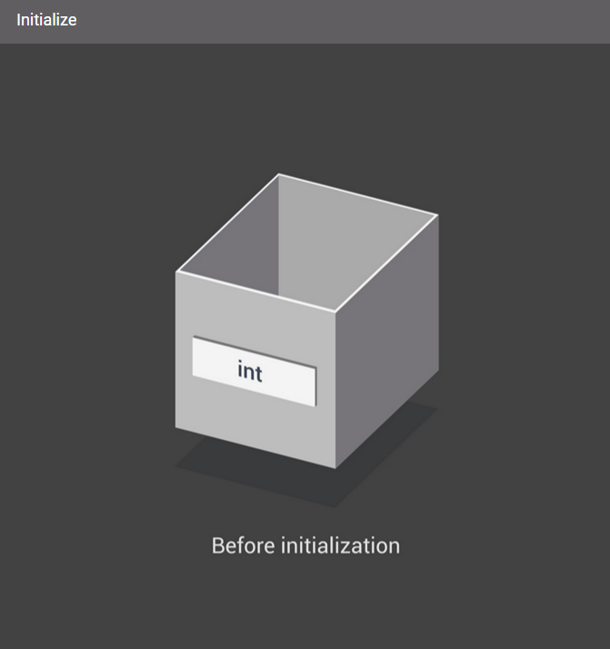
Java - Değişkenler

Slide 26
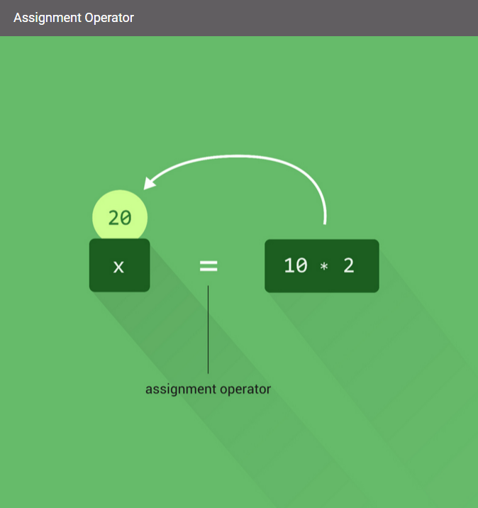
Java - Değişkenler

Slide 27
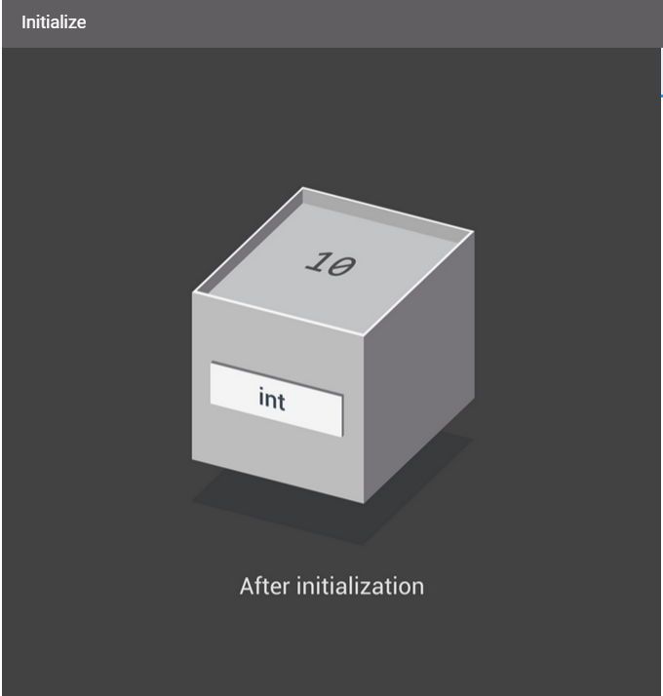
Java - Değişkenler

Slide 28
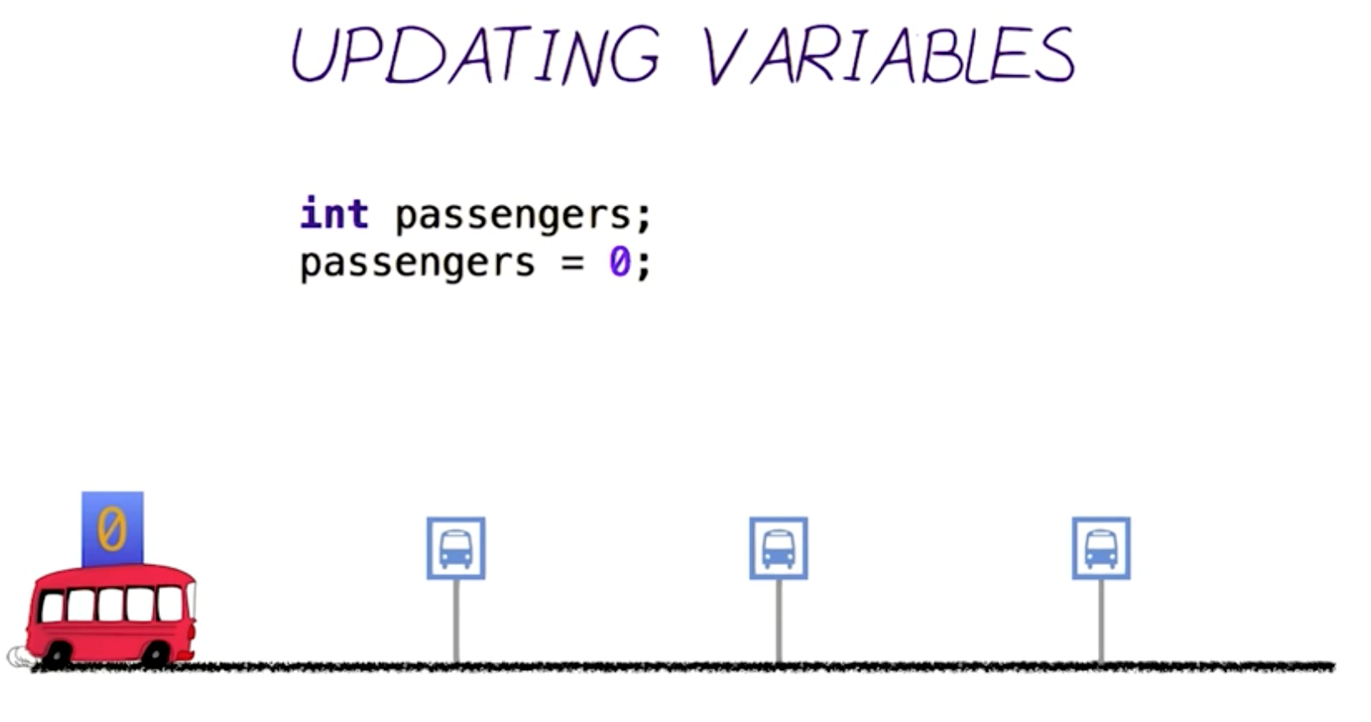
Java - Değişkenler
Şimdi başlangıç durağında içerisinde hiç yolcu olmayan bir otobüs kodlayalım.

Slide 29
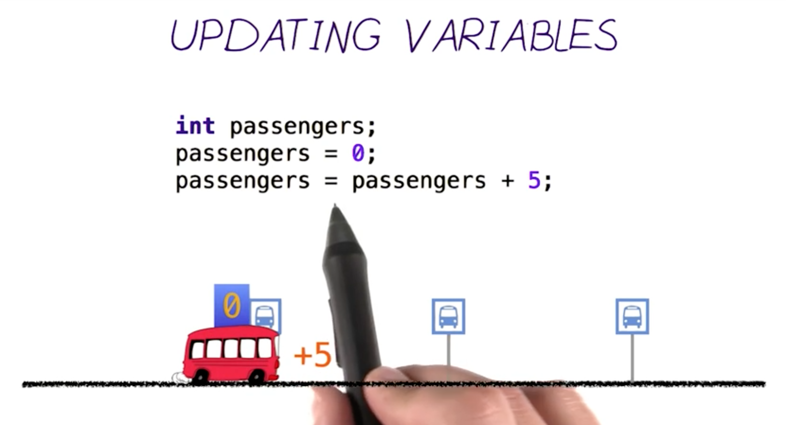
Java - Değişkenler
Sonraki durakta 5 yolcu binerse toplam yolcu sayısı, mevcut yolcu sayısı artı 5 şeklinde hesaplanır. Böylece passengers değişkeni içerisinde 5 değerini tutar duruma gelir.

Slide 30
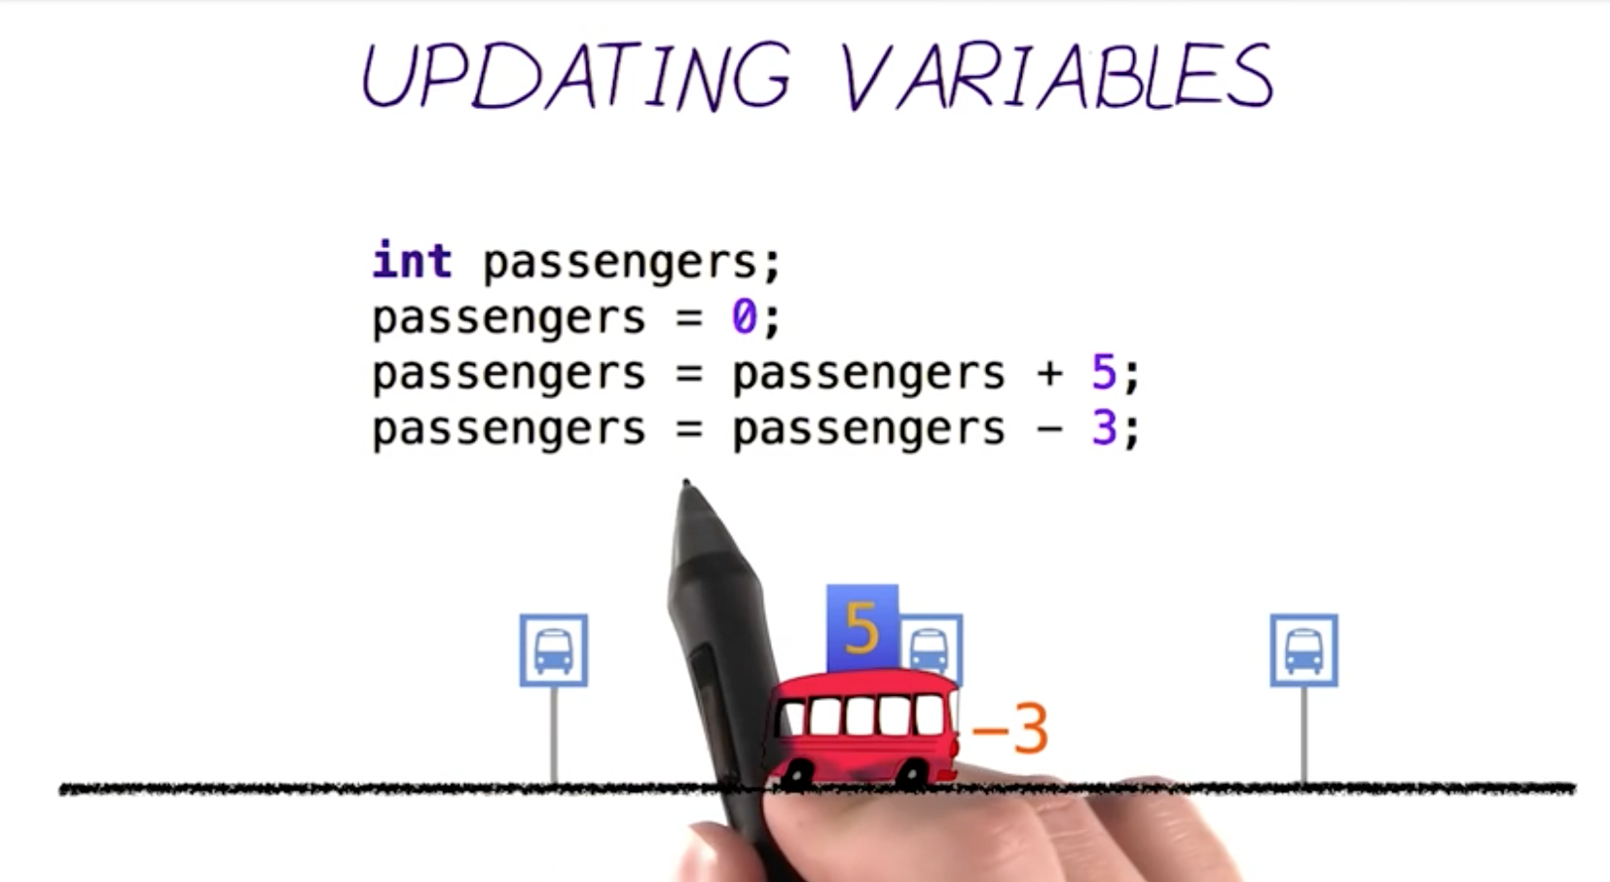
Java - Değişkenler
Sıradaki durakta 3 yolcu inerse toplam yolcu sayısı, mevcut yolcu sayısı eksi 3 şeklinde ifade edilir.

Slide 31
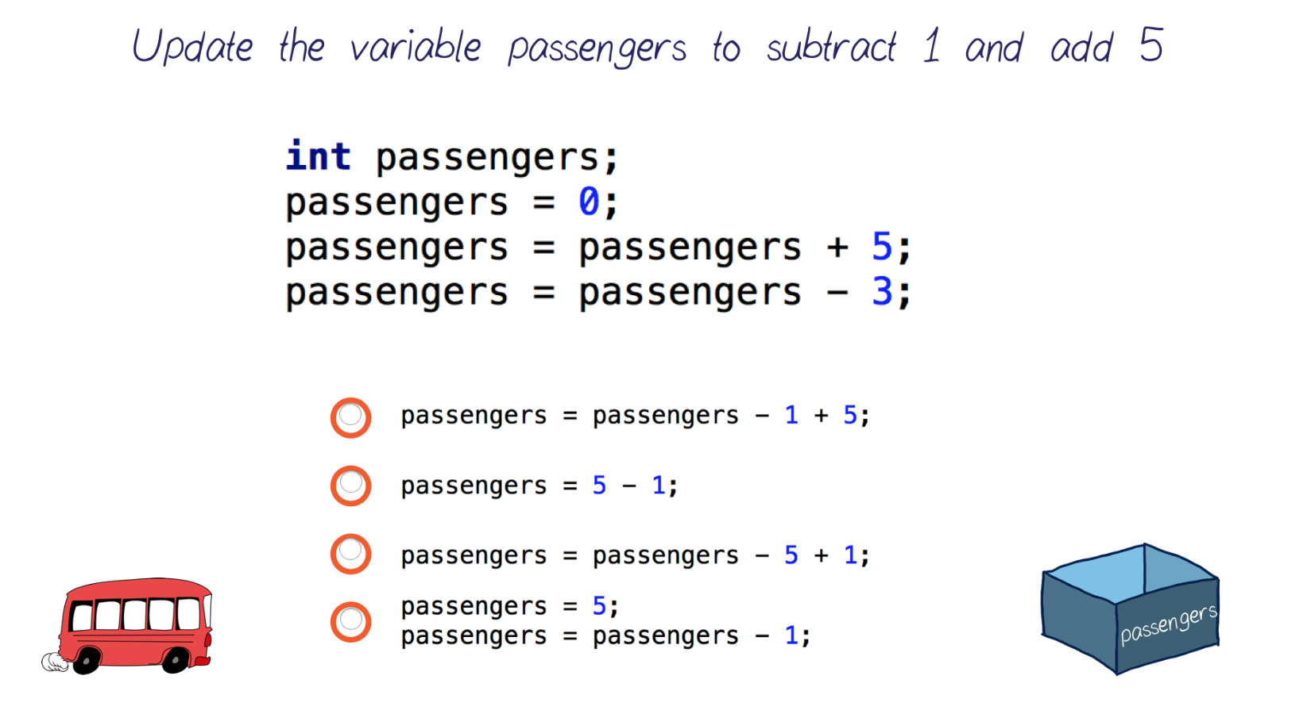
Java - Değişkenler
Sonraki durakta bir kişi inip beş kişi binerse toplam yolcu sayısı nasıl ifade edilir?

Slide 32
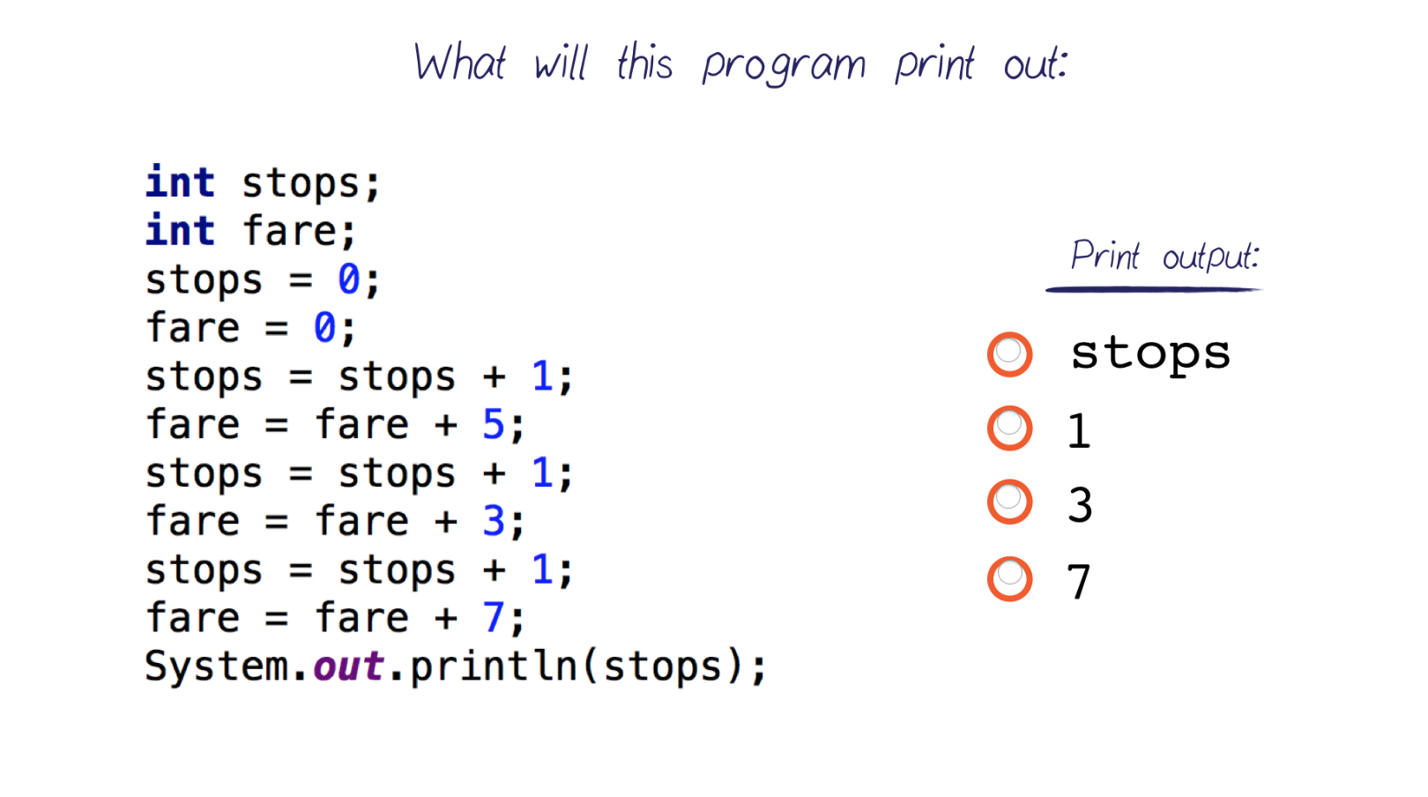
Java - Değişkenler
Aşağıdaki programın çıktısı nedir?

Slide 33
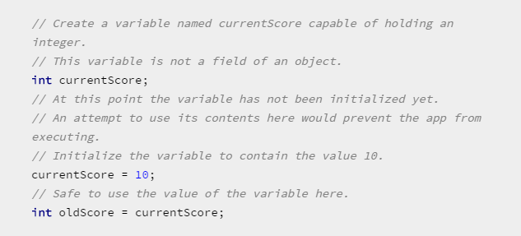
Java - Değişkenler

Slide 34
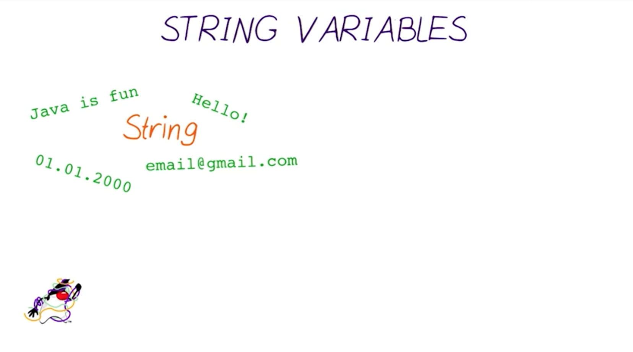
Java - Değişkenler
Otobüs örneğine geri dönecek olursak, sürücünün adı neydi? Sürücüye bir isim vermemiz gerekirse String tipinde bir değişken tanımlamamız gerekir.

Slide 35
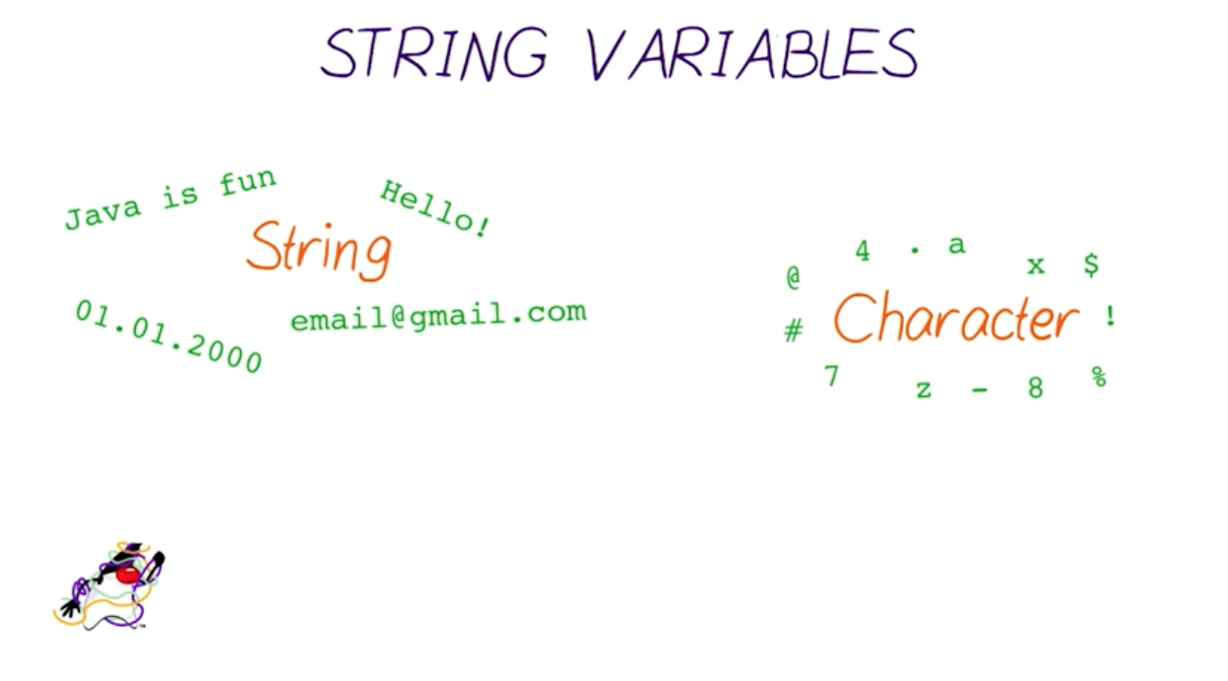
Java - Değişkenler
String veri tipi için birden fazla karakter'in yan yana gelmesiyle oluşturulur diyebiliriz.

Slide 36
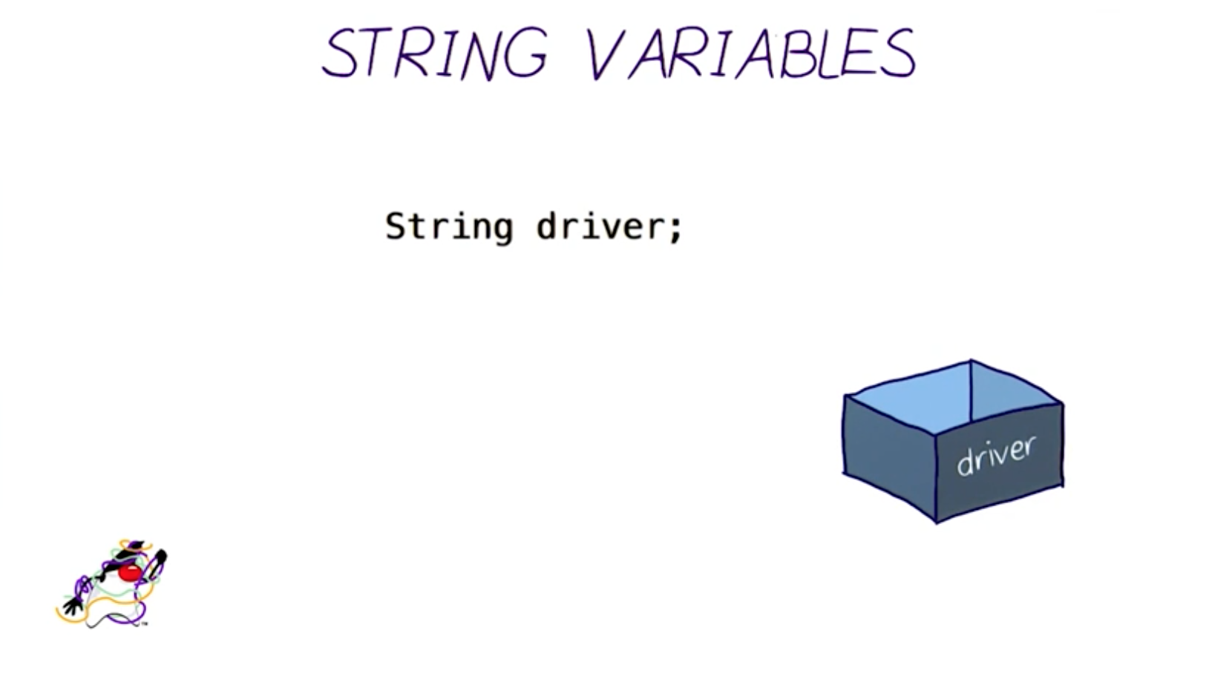
Java - Değişkenler
Sürücü adını öncelikle DECLARE ediyoruz.

Slide 37
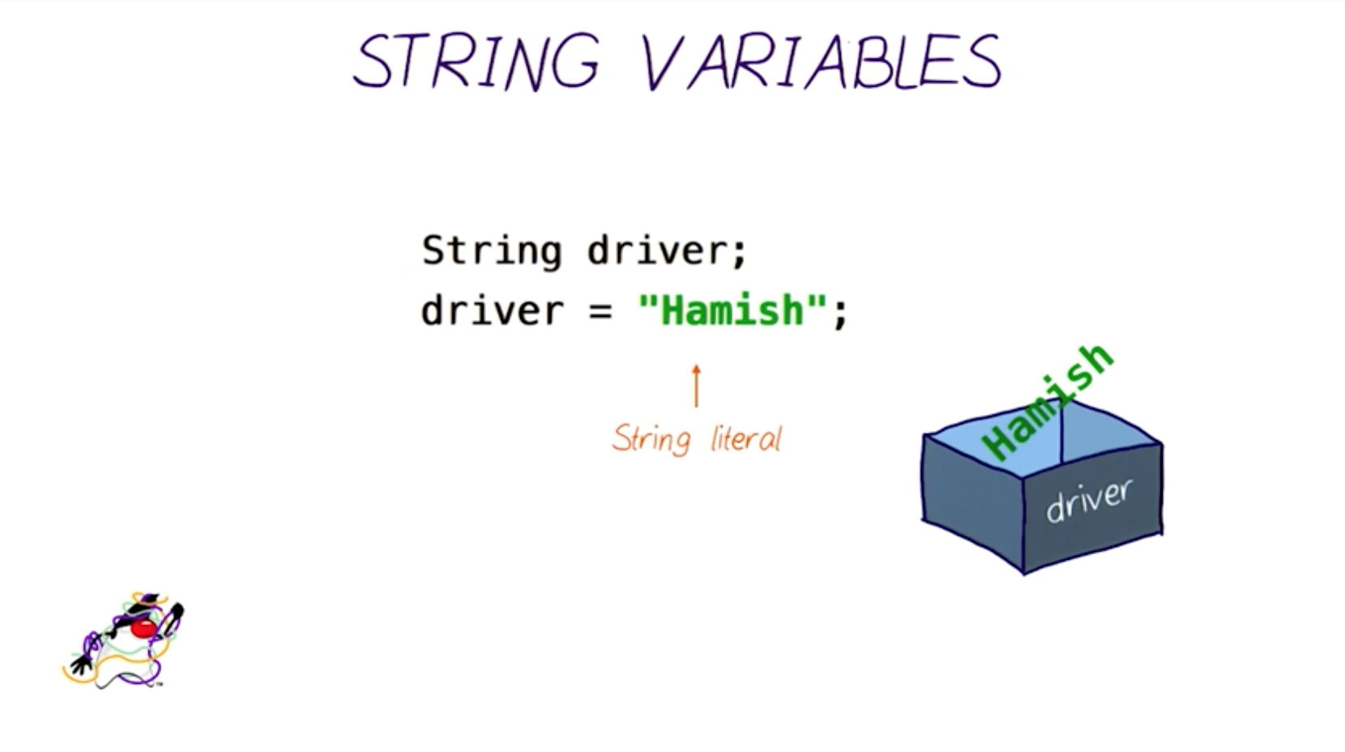
Java - Değişkenler
Ardından INITIALIZE ediyoruz.

Slide 38
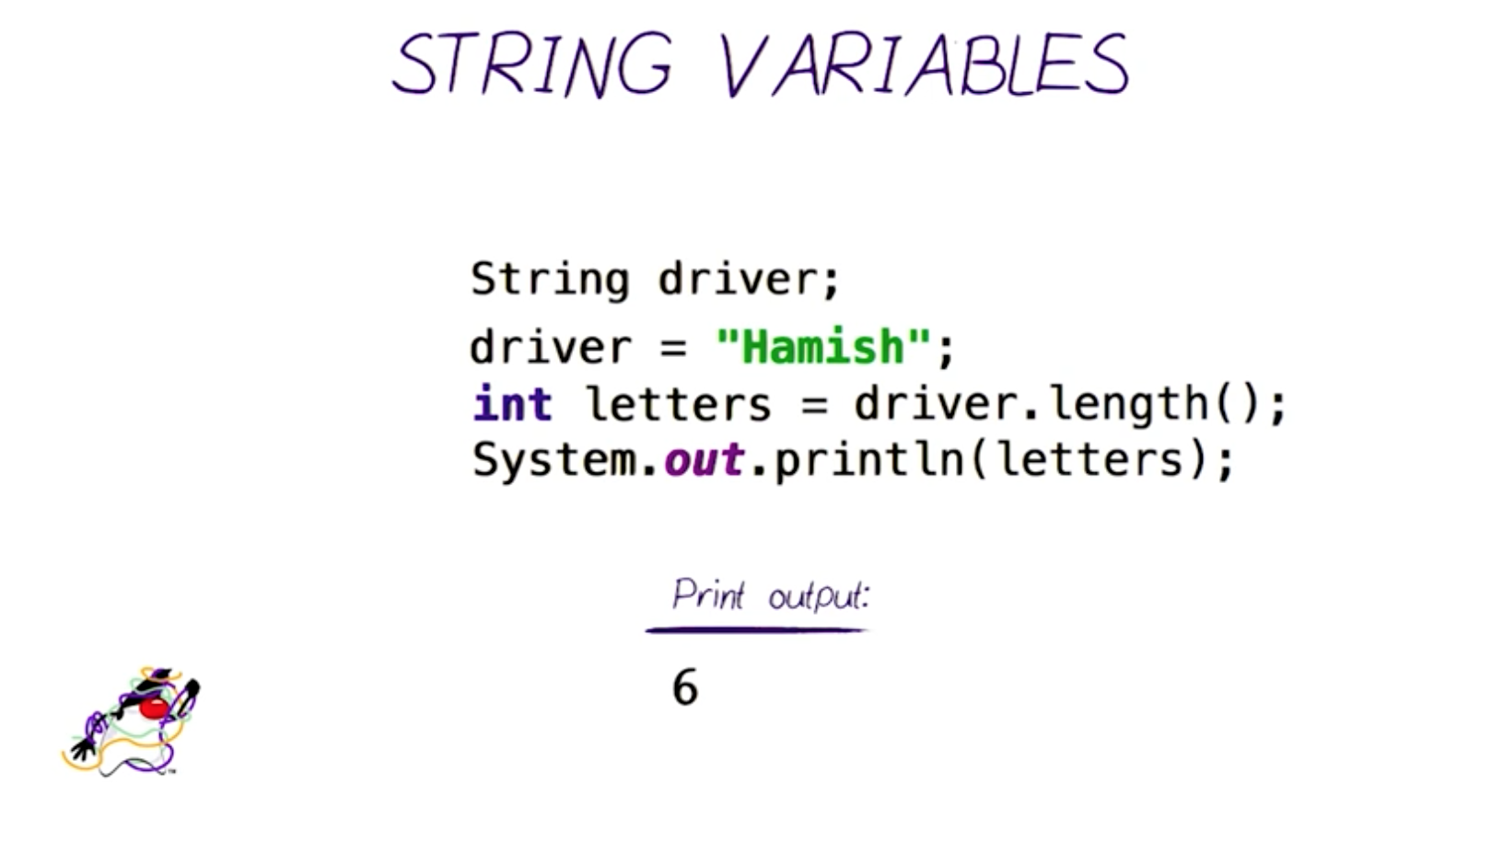
Java - Değişkenler
String veri tipi int veya char gibi primitive bir veri tipi değildir. Bu nedenle bazı String metodlarına sahiptir. Örneğin bir String'in kaç karakter içerdiğini dönen lenght() metodu :

Slide 39
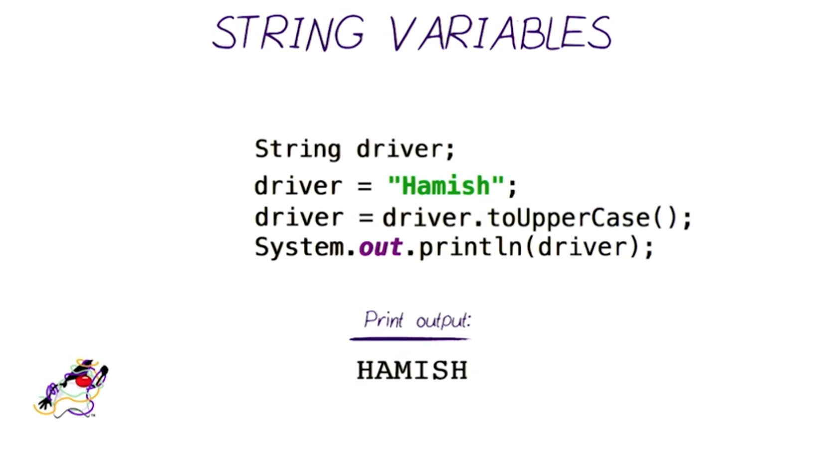
Java - Değişkenler
String metodlarına bir diğer örnek olarak toUpperCase() metodunu verebiliriz, bu metod String içerisinde yer alan karakterleri büyütür.

Slide 40

Java'da String Metodları string
int variable = 1;
String word = “selam”;

Slide 41
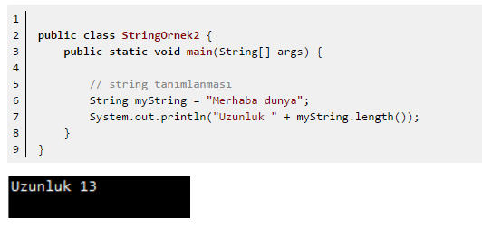
Java'da String Metodları length

Slide 42

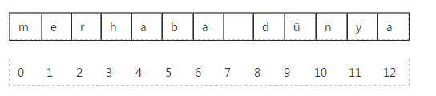
Java'da String Metodları

Slide 43
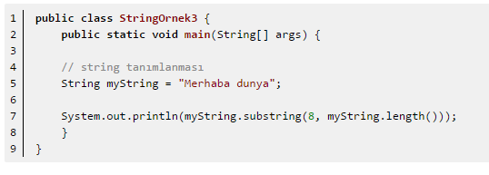
Java'da String Metodları substring

Slide 44
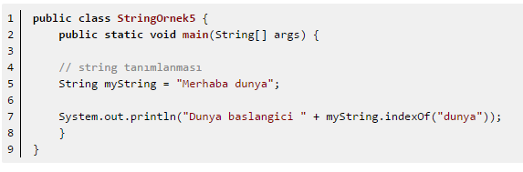
Java'da String Metodları indexOf
Bir harfin ya da String değerinin kaçıncı dizinden (index) itibaren başladığını merak ediyorsanız, indexOf metodunu kullanabilirsiniz. Örneğin "dunya" kelimesinin kaçıncı dizinde olduğunu öğrenmek için;
String o karakteri içermiyorsa indexOf metodu ne döner?

Slide 45
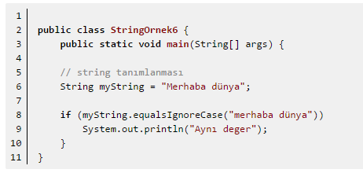
Java'da String Metodları equals/equalsIgnoreCase
Bir metni başka bir metinle karşılaştırmak için equals ya da equalsIgnoreCase metodlarını kullanabilirsiniz. equalsIgnoreCase metodu, karşılaştırılan metni öncelikle küçük harflere çevirir ve ardından karşılaştırma yapar. Böylelikle büyük-küçük harf durumundan doğacak sorunun önüne geçilmiş olur.

Slide 46
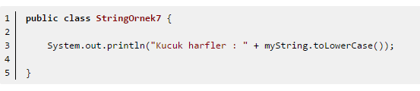
Java'da String Metodları toUpperCase/toLowerCase

Slide 47
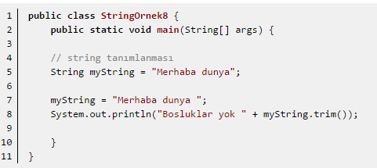
Java'da String Metodları trim
Bir metin içerisindeki boşluklardan kurtulmak için trim metodu kullanılır. trim metodu, metnin sonunda ve başında yer alan boşlukları yok ederken kelime aralarındaki boşluklara dokunmaz.

Slide 48
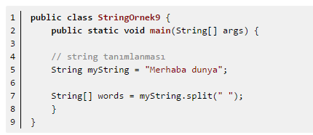
Java'da String Metodları split
Bir metni parçalara bölmek için (örneğin boşluklara göre ayırıp kelimeleri ayıklama) split metodu kullanılır.

Slide 49
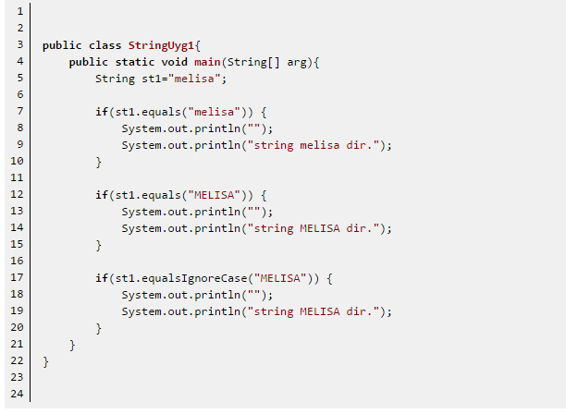
Java'da String Metodları

Slide 50
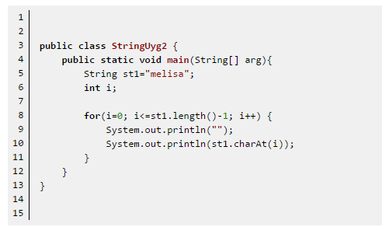
Java'da String Metodları

Slide 51
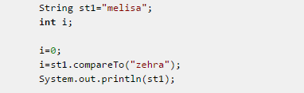
Java'da String Metodları

Slide 52
Java - Değişkenler
String metodlarını daha yakından tanımak için day-2-string-methods ve day-2-string-methods-split projelerini inceleyelim.

Slide 53

Java - Değişkenler
String metodlarına ek olarak Stringlere ait olan bir diğer özellik iki String'in + sembolü kullanılarak birleştirilebilmesidir.

Slide 54

Java - Değişkenler
+ sembolü kullanılarak int değerleri de Stringler ile birleştirilebilir. Bu durumda int String'e çevrilmiş olur.

Slide 55

Değişkenler
Uygulama
Uygulama 2
Kullanıcıdan isim, soyisim bilgisini EditText (?)'ler ile alan; alınan bilgiyi Button(?)'a basıldığı zaman TextView(?)'a yazan uygulamayı yazınız.
Problem : İki String'i birleştirmek

Slide 56
Değişkenler
Uygulama
Uygulama 2
İsim ve soyisim bilgileri nasıl girilirse girilsin; isim versinin ilk harfi büyük diğer harfleri küçük olmalı, soyisimin tamamı büyük harflerden oluşmalı
Problem : String metodları

Slide 57


Değişkenler
Uygulama
Uygulama 2
Kullanıcı eğer Doğan Kılıç ise;
(if isim==(!)”doğan” && soyisim==(!)”kılıç”) şirketin sahibi olduğu için isim ve soyismi YEŞİL yazılmalı + hoşgeldiniz patron şeklinde bir Toast çıkartılmalı
Problem : String metodları + TextView(?) renklendirme + Toast

Slide 58
Değişkenler
Uygulama
Uygulama 2
Kullanıcının isim ve soyisim fieldları boşluk içeriyor olabilir. Hacklenmemek için boşlukları silmeliyiz
Problem : String metodları

Slide 59
Değişkenler
Uygulama
Uygulama 2
Kullanıcı Zeynep Gülhan Uslu örneğindeki gibi iki isme sahip ise;
İkinci ismi G. şeklinde gösterilmelidir
Problem : String metodları

Slide 60
Değişkenler
Uygulama
Uygulama 2
Kullanıcının son durumdaki isim karakter sayısı 10'dan büyükse veya soyisim karakter sayısı 15'den büyük ise TextView(?)'a girilen değerler yanlış yazılmalı
Problem : String metodları

Slide 61
Değişkenler
Uygulama
Uygulama 2
Kullanıcı birden fazla isme sahipse Hilal Büşra Bodur örneğindeki gibi; isimler alfabetik sıraya göre yer değiştirdikten sonra kısaltma işlemleri yapılmalı;
Büşra H. BODUR
Problem : String metodları

Slide 62
Değişkenler
Uygulama
Uygulama 2
Kullanıcı bilgileri(İsim/Soyisim) TextView(?)'a alt alta yazılmalıdır.
Problem : String metodları

Slide 63

Java - Değişkenler
Aşağıdaki kodun çıktısı nedir?

Slide 64

Java - Değişkenler
Java'da değişkenler isimlendirilirken CamelCase adı verilen standart uygulanır.

Slide 65

Java Yazım Kuralları ve Önerileri
Oracle code conventions
Yazılım üretimindeki %80'lik zaman dilimi, kod bakımına (maintenance) harcanıyor.
Çok az yazılım, yaşamı boyunca ilk yazarınca geliştirilir.
Kod yazma gelenekleri yazılımın okunmasını ve anlaşılmasını kolaylaştırır.
Mühendislerin yeni kodu hızlı ve verimli bir şekilde anlamasını sağlar.
Kodunuzu açmaya karar verdiğinizde daha anlaşılır olacağı için daha kolay destek bulursunuz.
Kod yazım kurallarına linkten erişebilirsiniz.

Slide 66

Java - Değişkenler
Değişken isimlendirmeleri için bazı kurallar bulunur, ilk olarak değişken isimlendirmelerinin büyük küçük harf duyarlı olduğunu belirtelim.

Slide 67

Java - Değişkenler
Değişken isimleri harf ile başlamalı.

Slide 68

Java - Değişkenler
Değişken isimleri boşluk karakterini içermemeli.
Değişken isimleri reserved java keywords olamaz. Örneğin int, String, class vb.

Slide 69

Java - Değişkenler
Her değişkenin bir ismi olmak zorundadır

Slide 70

Java - Değişkenler
Değişkenler aynı satırda hem DECLARE edilip hem de INITIALIZE edilebilirler.

Slide 71

Java - Değişkenler

Slide 72

Java - Değişkenler

Slide 73

Java - Değişkenler

Slide 74

Java - Değişkenler

Slide 75

Java - Değişkenler

Slide 76

Java – Primitive Veri Tipleri

Slide 77
Java – Primitive Veri Tipleri
Primitive değişkenler DECLARE edildiklerinde default bir değerleri olur.
Şimdi bu değerleri day-2-primitive-data-types projesi üzerinden inceleyelim.

Slide 78
Java - Değişkenler
Şimdiye kadar öğrendiğimiz primitive data tipleri nelerdir?
Öğrendiğimiz bütün data tipleri primitive miydi?

Slide 79

Java - Değişkenler

Slide 80

Java - Değişkenler
Aşağıdaki değişkenler tanımlamalarından hangisi/hangileri yanlıştır?

Slide 81
Java - Değişkenler
Aşağıdaki değişkenler tanımlamalarından hangisi/hangileri yanlıştır?

Slide 82

Java - Değişkenler

Slide 83

Java - Çoklu Operatörler

Slide 84

Java - Değişkenler

Slide 85

Java - Değişkenler

Slide 86

Java - Değişkenler

Slide 87
Java - Değişkenler
Arithmetic işlemleri daha iyi anlamak içinday-2-arithmetic-operations projesine göz atabilirsiniz.

Slide 88

Java – Aritmetik Atama Operatörleri

Slide 89

Java – Tekli Operatörler

Slide 90

Java - Değişkenler
Aritmetik işlemler yapılırken Matematikte olduğu gibi Java'da da parantez içleri önceliklidir, ardından sırasıyla * / + - işlemleri gelir.

Slide 91

Java - Değişkenler
İki int değerinin birbirlerine bölünmesinin sonucu yine bir int değerdir, bu neden işlemin sonucu 2.0 olur.

Slide 92

Java - Değişkenler
Bazı durumlarda bu özellik oldukça kullanışlıdır. Örneğin istatistiki bir işlemin sonucu ondalıklı bir sayı olabilir ancak sonucu kullanıcıya tam sayı şeklinde söylemek isteyebiliriz.

Slide 93

Java - Değişkenler
İki double değerin birbirlerine bölünmesinin sonucu ise bir double değerdir.

Slide 94

Java - Değişkenler
Ancak casting kullanılarak virgülden sonrası dikkate alınmayabilir. Bu işlemin tam tersi de mümkündür.

Slide 95

Java - Değişkenler
Bu örnekte x değeri double tipine cast edilerek işlemin sonucunun double olması sağlanmıştır. Double bir sayı ile int bir sayının bölünmesi double bir değer döndürür.

Slide 96

Java - Comment
Yazılım projelerinde genellikle ekip olarak çalışırız, bu durumda kodlara yorumlar eklenmesi kaçınılmazdır.

Slide 97

Java - Comment
Tek satırdan oluşan yorumlar:

Slide 98

Java - Comment
Çoklu satırdan oluşan yorumlar:

Slide 99

Java - Sorular
1. Aşağıdaki programın çıktısı nedir?

Slide 100

Java - Sorular
2. Aşağıdaki değişken tanımlamalarından hangisi yanlıştır?

Slide 101

Java - Sorular
3. Aşağıdaki programın çıktısı nedir?

Slide 102

Java - Sorular
4. Aşağıdaki kodun çıktısı nedir?

Slide 103

Kullanıcı Arayüzü

Slide 104

Kullanıcı Arayüzü

Slide 105

Kullanıcı Arayüzü

Slide 106

Kullanıcı Arayüzü

Slide 107

Kullanıcı Arayüzü

Slide 108

Ödev
İki sayı arasında Toplama, Çıkarma, Çarpma, Bölme, Mod alma operasyonlarını yapabilen hesap makinesi uygulamasını kodlayınız.
Uygulama arayüzü(5 Button, 2 EditText, 1 TextView) yandakine benzer tasarlanabilir. (5*30p)
Kaynak kodunuzu github'a yükleyiniz(50p), bana whatsapp üzerinden link göndermeniz gerekiyor.

